Slide 1
Argomenti trattati
Active Directory
Ldap
Kerberous
Radius
Proxmox
Container
LXC
VM
Qemu
KVM
iSCSI
NFS

Slide 2
Active Directory
Servizio che permette di centralizzare e gestire informazioni e risorse (utenti, computer, stampanti, …)
Active Directory vs Workgroup
Active directory è un servizio di Directory implementato da Microsoft con Windows 2000 Server.
Le risorse che tipicamente vengono memorizzate all’interno di Active Directory sono: - Account utente - Gruppi di utenti - Account computer - Cartelle condivise - Stampanti - Policy di sicurezza - Schema
Active Directory è implementata tramite un insieme di servizi, ecco i principali: - LDAP: è il protocollo per accedere al database in cui vengono memorizzate le informazioni (Lightweight_Directory_Access_Protocol) - Kerberos : è un protocollo di rete che permette l’autenticazione tramite crittografia. Realizza inoltre il Single Sign On (SSO) dell’utente. L’utente si autentica una sola volta all’accesso ad un computer di Active Directory e poi le sue credenziali vengono usate per l’accesso ai servizi senza la necessità di ri-autenticarsi. - DNS: per la risoluzione dei nomi all’interno dell’Active Directory - NTP: sincronizzazione del time

Slide 3
La struttura logica di Active Directory 1/4
Dominio
Un dominio è un gruppo di oggetti (computer, stampanti, gruppi, etc..) che condivide un unico database di servizio di directory. Un dominio Active Directory corrisponde al dominio DNS, ovvero può condividere la stessa struttura gerarchica dei nomi: è proprio sul DNS che Active Directory basa tutto il suo funzionamento, infatti per ogni nuovo dominio Active Directory dev'esserci almeno un server DNS.
amministrazione.example.local; ricerca.example.local; produzione.example.local
Albero
Un albero è un insieme di domini nella foresta che condividono uno spazio dei nomi contiguo. Vi è una relazione di fiducia transitiva tra domini padre e figlio: quando si aggiunge un nuovo dominio ad un albero, il nuovo dominio viene chiamato dominio figlio. Per esempio: amministrazione.example.local e ricerca.example.local sono alberi con il nome DNS example.local in comune.
amministrazione = dominio figlio
example.local = Root Domain o Top Level Domain
La combinazione dei nomi del dominio figlio insieme al dominio padre formano il nome DNS. Il top level domain è chiamato Root Domain.

Slide 4
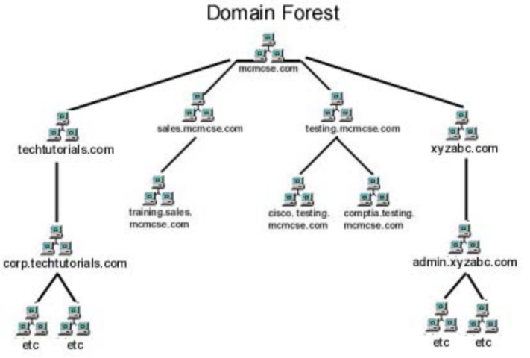
La struttura logica di Active Directory 2/4
Foresta
Una foresta rappresenta uno più domini che condividono una configurazione, uno schema o un catalogo globale comuni. In pratica è un insieme di più alberi che non condividono lo stesso spazio dei nomi.

Slide 5
La struttura logica di Active Directory 3/4
Unità organizzativa (OU, organizational unit)
È un contenitore di oggetti utilizzato per organizzare gli oggetti stessi dentro un dominio. L'unità organizzativa può essere usata per organizzare oggetti come utenti, gruppi, computer, stampanti, e altre unità organizzative.
Global Catalog (GC)
Contiene le informazioni relative agli oggetti presenti in Active directory, informazioni costituite da una replica completa di tutti gli oggetti di directory nel dominio host e una parziale di tutti gli oggetti di directory in tutti i domini della struttura. Il global catalog permette all'utente di autenticarsi ed accedere alla rete e al dominio. Poiché contiene informazioni sugli oggetti in tutto l'insieme di strutture, consente la ricerca di oggetti fornendo informazioni sulle ubicazioni in cui è possibile trovare l'oggetto.
In ogni domino è necessario avere almeno un GC e per impostazione predefinita al primo DC del dominio è assegnato automaticamente tale ruolo. E' possibile configurare un DC come GC e aggiungere altri GC ad un dominio per accelerare i tempi di risposta per le richieste di accesso e di ricerca.

Slide 6
La struttura logica di Active Directory 4/4
Il Global Catalog: ha le seguenti caratteristiche (molte letture, scritture dagli amministratori di sistema)
ottimizzate in lettura
Informazioni poco aggiornate
comunicazione client/server (porte 389 e 636 crittografa LDAP v3)
Replica delle directory
Struttura gerarchica <> database relazionale
Schema
Siti
I siti sono un raggruppamento logico di PC o server in base al loro indirizzo IP e alla sottorete di appartenenza.

Slide 7
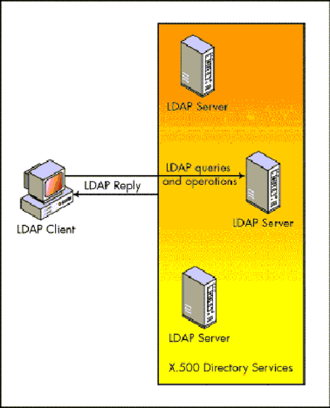
Il protocollo LDAP 1/2
Protocollo per l’interrogazione e la modifica dei servizi di directory. Lo standard di riferimento è l’X500 ma è stato sviluppato uno standard piu’ leggero chiamato LDAP (Light Directory Access Protocol)
LDAP è il protocollo di accesso alla directory.
Il client può richiedere le seguenti operazioni:
Bind — esegue l'autenticazione
Search — esegue una ricerca
Compare — esegue un test di confronto tra un valore e il valore assegnato ad un attributo
Add - aggiunge un nuovo oggetto
Delete - cancella un oggetto
Modify - modifica gli attributi di un oggetto
Modify Distinguished Name (DN) — sposta o rinomina un oggetto
Abandon — annulla una richiesta inviata in precedenza
Extended Operation — richiesta di operazioni estese (definite in altre RFC)
Unbind — indica al server di chiudere la connessione (non è esattamente l'inverso della Bind)
StartTLS — estensione per utilizzare Transport Layer Security (TLS) per eseguire la Bind

Slide 8
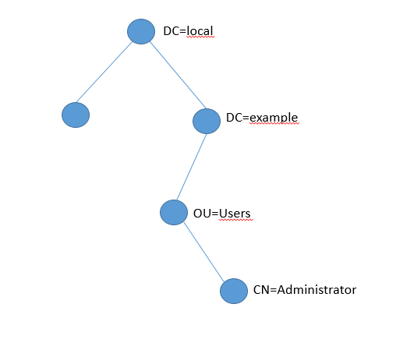
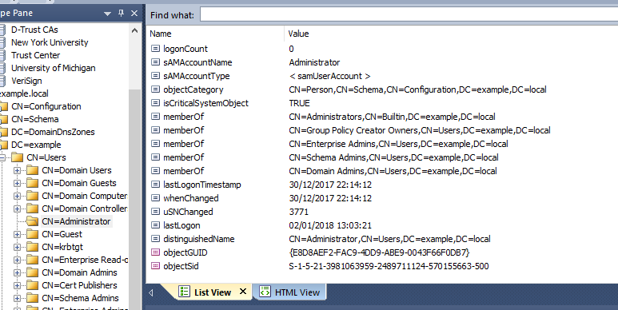
Il protocollo LDAP 2/2
Un entry è indicata con il suo distinguished name
distinguished name (DN): "cn= Administrator,CN=Users,dc=example,dc=local"
Un distinguished name o DN è una sequenza di distinguished names relative (RDN) collegati dalla virgola.
Un RDN è un attributo con un valore associato. Gli attributi possono essere i seguenti:
String Attribute type
DC domainComponent
CN commonName
OU organizationalUnitName
O organizationName
STREET streetAddress
L localityName
ST stateOrProvinceName
C countryName
UID Userid
Un entry contiene un insieme di informazioni.

Slide 9
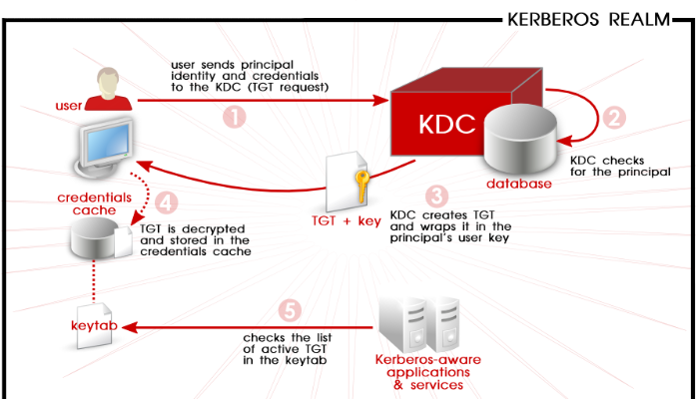
Il protocollo Kerberos 1/2
Kerberos è un protocollo di rete per l'autenticazione tramite crittografia modello client-server
Si basa sulla crittografia simmetrica in cui sia il client che il fornitore di servizio possono verificare l’identità dell’altro tramite una terza parte affidabile (il domain controller)
Kerberos si basa sul protocollo di Needham-Schroeder. Utilizza una terza parte affidabile per centralizzare la distribuzione delle chiavi detta Key Distribution Center (KDC), che consiste di due parti separate logicamente: l'Authentication Server (AS) e il Ticket Granting Server (TGS). Kerberos funziona utilizzando dei "biglietti" (detti ticket) che servono per provare l'identità degli utenti.
Vulnerabilità Golden Ticket

Slide 10
Il protocollo Kerberos 2/2
Cos’è il realm in Kerberos?
Con il termine realm si indica un dominio amministrativo di autenticazione. Si intende cioè fissare i confini entro cui un server di autenticazione è autoritario nell'autenticare un utente, un host o un servizio.
Il nome di un realm è case sensitive, cioè fa differenza tra maiuscole e minuscole; tuttavia, per consuetudine, i realm sono sempre in maiuscolo
Kerberos e NTLM
Microsoft ha adottato Kerberos come protocollo di autenticazione preferito per Windows 2000 e per i domini Active Directory. Kerberos è usato solitamente quando un server appartiene ad un dominio Windows oppure se viene stabilito un trust con un dominio (come ad esempio accade nell'autenticazione tra Linux e Windows Active Directory).
NTLM (NT LAN Manager) è una suite di protocolli di sicurezza Microsoft che forniscono autenticazione, integrità e confidenzialità agli utenti
NTLM è utilizzato nelle seguenti situazioni:
Il client si sta autenticando ad un server utilizzando un indirizzo IP
Il client si sta autenticando ad un server che appartiene ad una foresta Active Directory differente che ha un legacy trust NTLM invece di un trust inter-foresta
Il client si sta autenticando ad un server che non appartiene ad un dominio
Non esiste un dominio Active Directory (ovvero quando esiste un workgroup oppure una rete peer-to-peer)
NTLM utilizza uno o entrambi i valori di password hashed, che sono entrambi memorizzati nel server (o nel domain controller) e che sono equivalenti alla password. Questo significa che se si riesce ad ottenere un hash password dal server, è possibile autenticarsi senza conoscere la password vera.

Slide 11
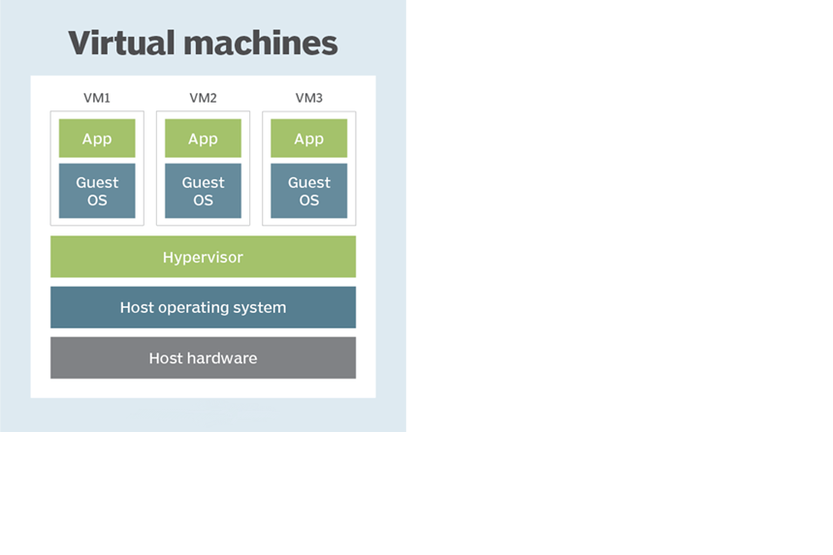
Virtualizzazione 1/5
Workstation
Caratteristica | VMware Workstation | VirtualBox
Sviluppatore | VMware (Broadcom) | Oracle
Licenza | Proprietaria | Open-source (GPL) con alcune funzionalità proprietarie (Extension Pack)
Costo | Workstation Pro è diventata gratuita | Gratuito
Piattaforme supportate | Windows, Linux | Windows, Linux, macOS, Solaris
Performance | Generalmente migliore, più ottimizzata per sistemi Windows e Linux | Buona, ma meno performante su carichi elevati rispetto a VMware
Supporto Hardware | Ottima ottimizzazione per CPU multi-core e GPU | Buona, ma meno efficiente rispetto a VMware
Snapshot e Cloning | Supportati | Supportati
Supporto 3D Acceleration | Migliore, con supporto avanzato per DirectX e OpenGL | Supporto più limitato, meno ottimizzato per DirectX
Compatibilità OS Guest | Supporto ufficiale per Windows, Linux e macOS | Supporto più ampio, ma meno ottimizzato per Windows e macOS
USB Passthrough | Avanzato, supporta più dispositivi | Necessita dell'Extension Pack per USB 2.0/3.0
Networking | Bridge, NAT, Host-Only, VLAN tagging avanzato | Bridge, NAT, Host-Only (meno opzioni avanzate rispetto a VMware)
Supporto NVMe e UEFI | Completo | Presente, ma con meno ottimizzazioni
Facilità d'uso | Interfaccia professionale, ma più complessa | Più user-friendly e accessibile
Destinazione d'uso | Ideale per ambienti aziendali e sviluppatori | Ottimo per utenti home e test di laboratorio
Migrazione VM tra piattaforme | Più complessa, richiede conversioni | Più flessibile grazie al formato aperto VDI

Slide 12
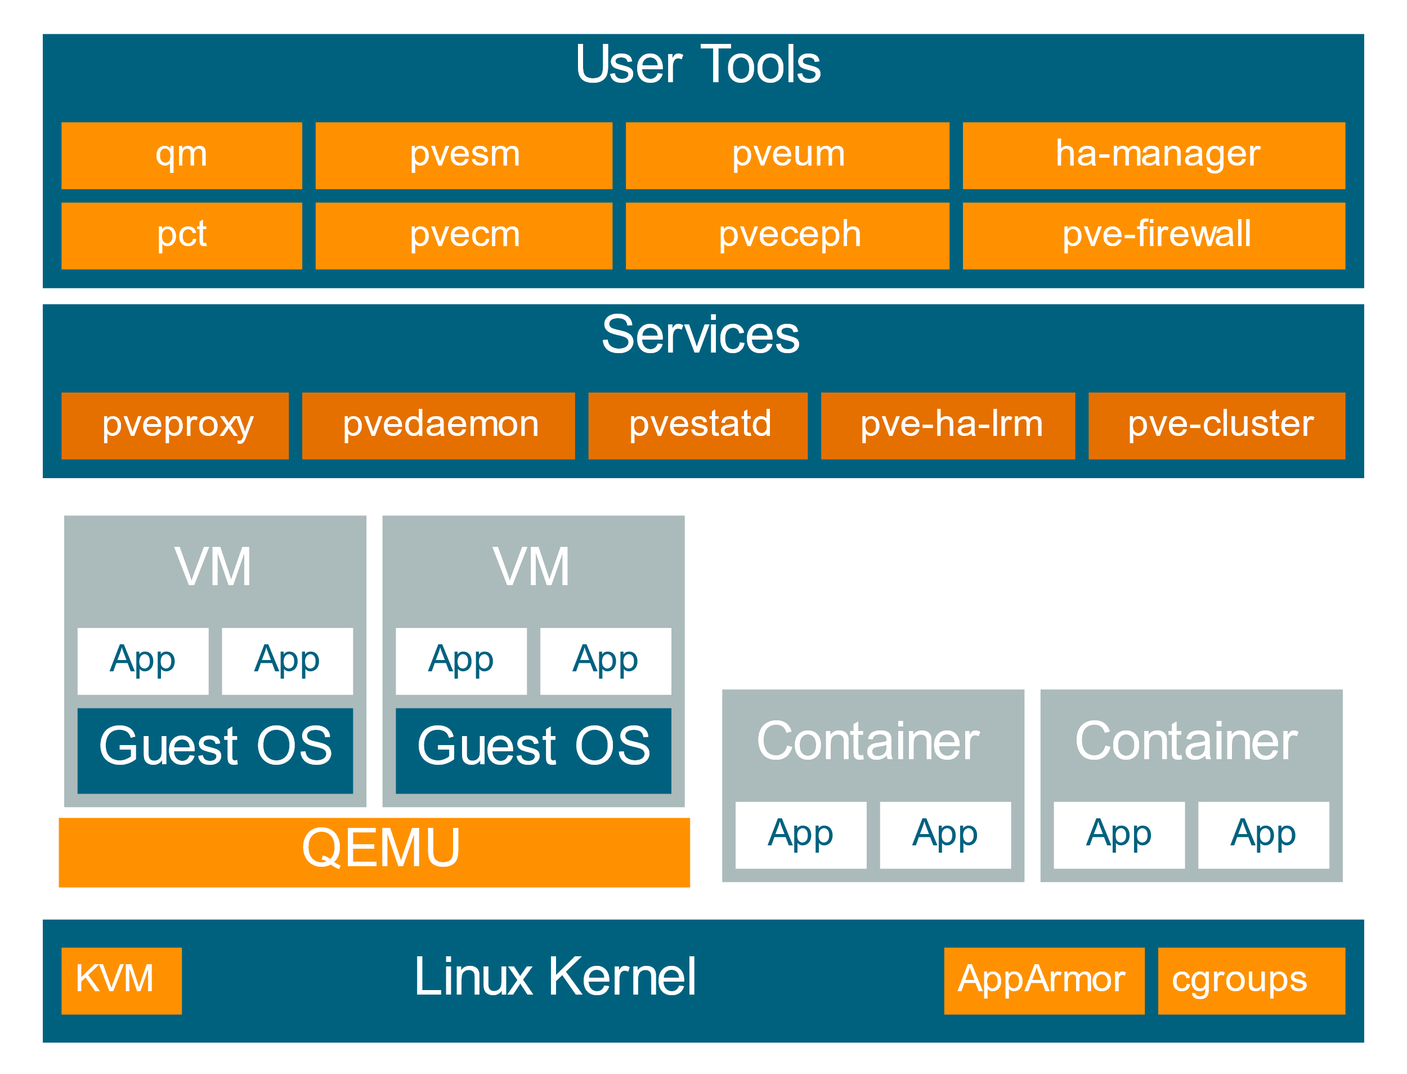
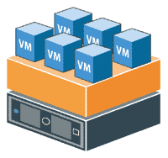
Virtualizzazione 2/5
HyperVisor Server
Proxmox Hypervisor
VMWare esxi Hypervisor

Slide 13
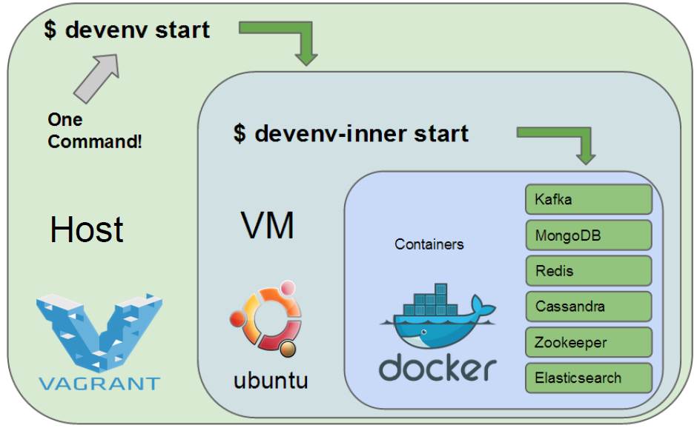
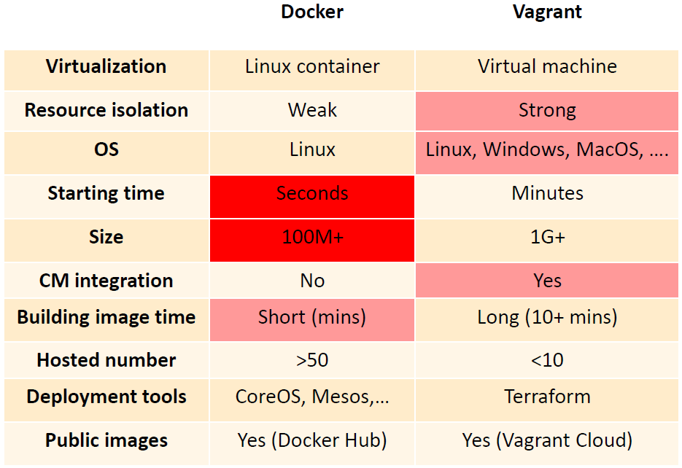
Virtualizzazione 3/5
Ambiente per Applicazioni
Vagrant.configure("2") do |config|
config.vm.provider "virtualbox" do |v|
v.memory = 4096
v.cpus = 2
end
config.vm.hostname = "LDC01"
config.vm.box = "chenhan/lubuntu-desktop-18.04"
config.vm.synced_folder "shared/", "C:/Vagrant/shared"
config.vm.network :forwarded_port, guest: 22, host: 11022
end

Slide 14
Virtualizzazione 4/5
Container
Docker
LXC (Linux Containers)
Isolamento di Applicazioni
Container a livello di Sistema Operativo (init system)
Creazione di microservizi
Simile ad una macchina virtuale
Gestore di immagini Docker hub
Evoluzione di OpenVZ (Virtuozzo)
Gestore di versioni
Esiste un repository da cui scaricare l’immagine
Orchestrazione fatta con docker compose e docker swarm

Slide 15
Virtualizzazione 5/5
Caratteristica | KVM (Kernel-based Virtual Machine) | QEMU (Quick Emulator)
Tipo di virtualizzazione | Virtualizzazione hardware (basata su CPU con supporto a VT-x/AMD-V) | Emulazione completa + virtualizzazione hardware (se usato con KVM)
Prestazioni | Alte, quasi native (grazie alla virtualizzazione hardware) | Lento se usato in modalità pura di emulazione, più veloce se usato con KVM
Uso principale | Virtualizzazione di macchine virtuali Linux e Windows su host Linux | Emulazione di architetture diverse (es. ARM su x86) o virtualizzazione con KVM
Supporto per OS Guest | Windows, Linux, BSD | Virtualizza ed emula molteplici OS, incluse architetture diverse
Requisiti hardware | CPU con supporto a VT-x (Intel) o AMD-V | Nessun requisito hardware speciale per l'emulazione, ma KVM necessita di VT-x/AMD-V
Gestione delle VM | Integrato con libvirt (usato in virt-manager, OpenStack, etc.) | Può essere usato da solo o con KVM per accelerazione
Networking | Bridge, NAT, Host-Only, Macvtap (attraverso libvirt) | Bridge, NAT, Host-Only, Macvtap (attraverso libvirt)
Snapshot e Cloning | Supportati (tramite libvirt e qcow2) | Supportati (tramite qcow2)
Supporto per GPU Passthrough | Supportato (tramite VFIO e IOMMU) | Supportato con KVM, ma non in modalità pura di emulazione
Compatibilità con strumenti di gestione | Compatibile con libvirt, OpenStack, Proxmox | Usato come backend in KVM, compatibile con molti strumenti
Facilità d'uso | Più complesso, richiede configurazione avanzata | Più flessibile, ma complesso in modalità emulazione pura
Architetture supportate | x86, ARM, PowerPC (su CPU con virtualizzazione) | x86, ARM, MIPS, PowerPC, SPARC, RISC-V e molte altre
Migrazione live | Supportata con virsh migrate (tramite libvirt) | Supportata con qemu-kvm e qemu-system-*

Slide 16
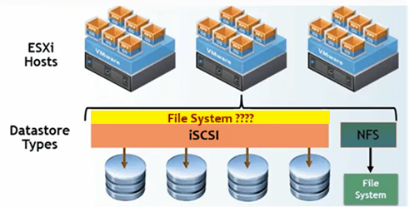
Virtualizzazione Storage 1/4
Caratteristica | iSCSI | NFS
Tipo di protocollo | Basato su blocchi | Basato su file
Modalità di accesso | L'accesso avviene a livello di blocchi, come un disco fisico | L'accesso avviene a livello di file, come una condivisione di rete
Sistema operativo supportato | Windows, Linux, macOS, VMware, FreeBSD | Windows, Linux, macOS, VMware, FreeBSD
Prestazioni | Generalmente più veloce per database e VM, ottimizzato per IOPS | Più lento per carichi intensivi su blocchi, ma ottimo per file sharing
Gestione dello storage | Il client gestisce il file system, il server fornisce solo blocchi di storage | Il file system è gestito dal server e condiviso tra più client
Utilizzo tipico | Storage per database, macchine virtuali, applicazioni che richiedono basso livello | Condivisione file, backup centralizzato, home directory
Protocollo di rete | Usa TCP/IP, solitamente porta 3260 | Usa TCP/IP, solitamente porta 2049
Ridondanza e Failover | Supporta multi-pathing (MPIO) per ridondanza | Dipende dal supporto del server e dal client NFS
Sicurezza | Può usare CHAP, IPSec e autenticazione a livello SAN | Usa permessi Unix, Kerberos, e autenticazione NFSv4
Facilità di configurazione | Più complesso, richiede configurazione del target e dell’iniziatore | Più semplice, basta esportare e montare la condivisione
Snapshot & Backup | Richiede snapshot a livello del file system (ZFS, LVM, ecc.) | Il backup può essere fatto lato server, senza bisogno di snapshot lato client

Slide 17
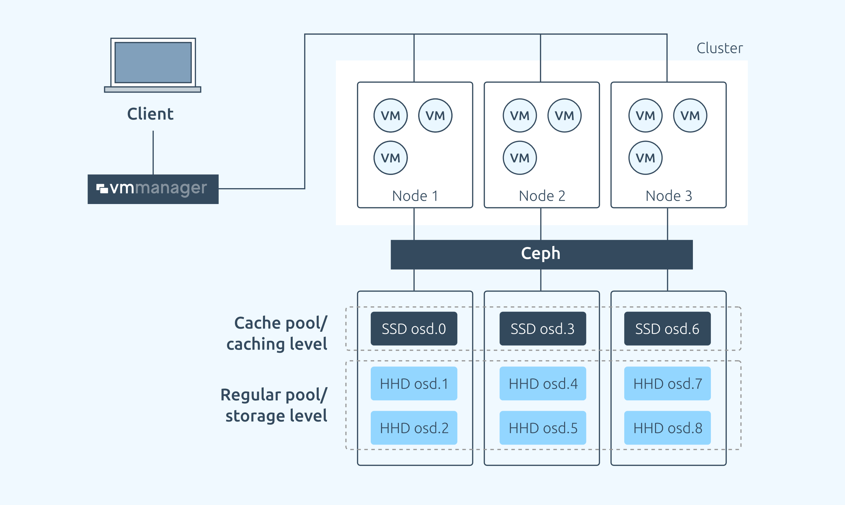
Virtualizzazione Storage 2/4
CEPH: storage software-defined.
Scalabile
Replica su piu’ nodi
Opensource
Integrato in proxmox (minimo 3 nodi)

Slide 18
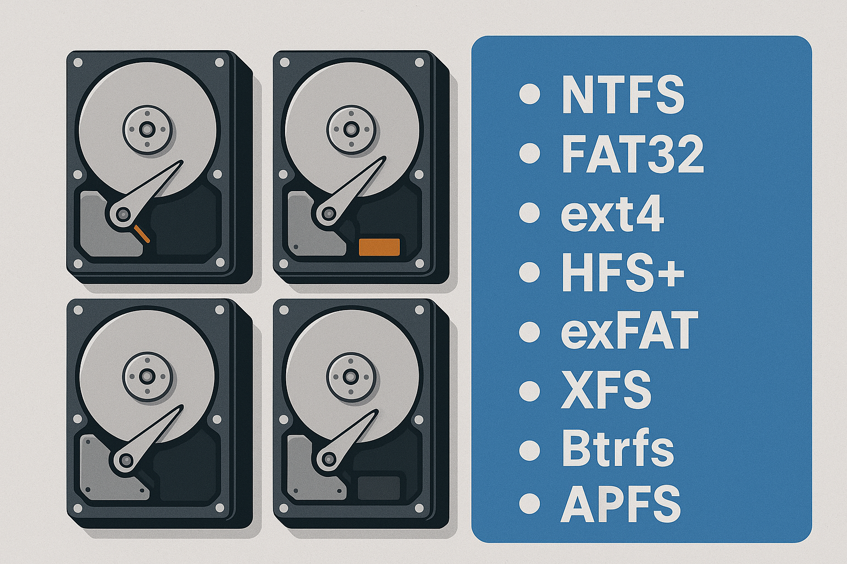
Virtualizzazione Storage 3/4
Tipo di File System | Nome | Descrizione | Derivati | Tipo | Usabile con iSCSI
File System Locali | Ext4 | Standard per Linux, journaling, affidabile | Ext3, Ext4, XFS, Btrfs | A blocchi | ✅ Sì (su LVM o raw disk)
 | NTFS | Standard Windows, journaling, ACL avanzate | NTFS | A blocchi | ✅ Sì
 | FAT32 / exFAT | Compatibile con Windows, Linux e macOS, no journaling | FAT32, exFAT | A blocchi | ❌ No (non adatto per storage avanzato)
 | APFS | Standard Apple per macOS, ottimizzato per SSD | APFS, HFS+ | A blocchi | ❌ No
 | ZFS | File system con gestione avanzata di snapshot e RAID | ZFS | A blocchi | ✅ Sì (con ZVOL su iSCSI)
File System Condivisi (Network) | NFS | Condivisione di file su rete, usato in ambienti Unix/Linux | NFSv3, NFSv4 | A file | ❌ No (NFS non usa iSCSI)
 | SMB / CIFS | Condivisione file tra Windows e Linux/macOS | Samba (SMB), CIFS | A file | ❌ No
 | AFS | File system distribuito con caching locale | AFS, OpenAFS | A file | ❌ No
File System Distribuiti | CephFS | File system distribuito scalabile, usato in cloud e storage distribuiti | CephFS | A file | ❌ No (Ceph usa RBD, non iSCSI)
 | GlusterFS | Storage distribuito scalabile, usato in cluster | GlusterFS | A file | ❌ No
 | HDFS | Hadoop Distributed File System, usato per Big Data | HDFS | A file | ❌ No
File System Concorrenti | GFS2 | (Global File System 2) File system cluster-aware usato in Red Hat | GFS2 | A blocchi | ✅ Sì (se usato con LVM su iSCSI)
 | OCFS2 | (Oracle Cluster File System 2) File system cluster per database Oracle | OCFS2 | A blocchi | ✅ Sì
 | VMFS | File System Vmware per datastore ESXi | VMFS | A blocchi | ✅ Sì (su iSCSI, FC)

Slide 19
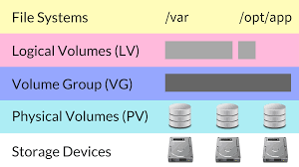
Virtualizzazione Storage 4/4
LVM (Logical Volume Manager) è una tecnologia di gestione dei volumi logici in Linux, che offre una maggiore flessibilità nella gestione dei dispositivi di archiviazione rispetto ai tradizionali file system basati su partizioni fisse.
Caratteristiche principali di LVM:
Gestione dinamica dei volumi: LVM permette di creare volumi logici che si estendono su più dischi fisici, senza limitarsi alle partizioni tradizionali. In pratica, puoi trattare il tuo storage come un insieme logico anziché come singoli dispositivi fisici.
Espansione e riduzione dei volumi: Puoi aumentare o ridurre la capacità di un volume logico in modo dinamico, senza la necessità di riformattare il disco o fermare il sistema. Questo rende LVM molto utile per ambienti in cui la gestione dello spazio di archiviazione deve essere flessibile.
Snapshot: LVM supporta la creazione di snapshot, che ti permette di fare una "copia istantanea" di un volume logico per fare backup o test senza compromettere i dati originali.
Gestione dello spazio su più dischi: Con LVM, puoi combinare più dischi fisici in un Volume Group (VG) e suddividerlo in Logical Volumes (LV). In altre parole, puoi trattare diverse unità fisiche come un unico grande volume.
LVM Cluster consente a più nodi di un cluster di accedere in modo sicuro ai volumi LVM condivisi. L'uso di LVM Cluster implica che ogni nodo sia consapevole dei volumi logici che sono stati creati e che ci sia un meccanismo di locking per evitare che due nodi scrivano simultaneamente sugli stessi dati.

Slide 20
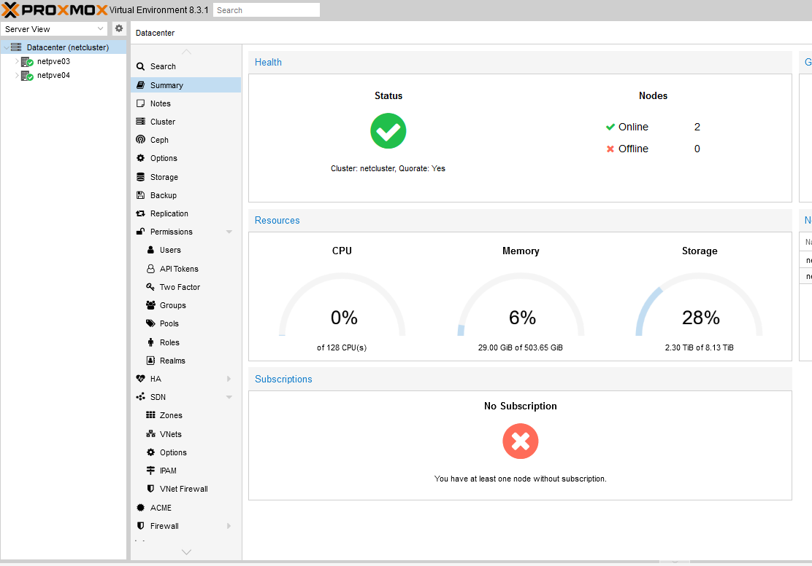
Proxmox 1/4
Virtualizzazione Open Source
Supporta KVM (Kernel-based Virtual Machine)
Supporta QEMU
Supporta LXC
Gestione di cluster con applicazione web
Backup e ripristino integrati
Gestisce storage locale e di rete (NFS, iSCSI, Ceph, Gfs2)
Gestione della rete VLAN, bridge e SDN

Slide 21
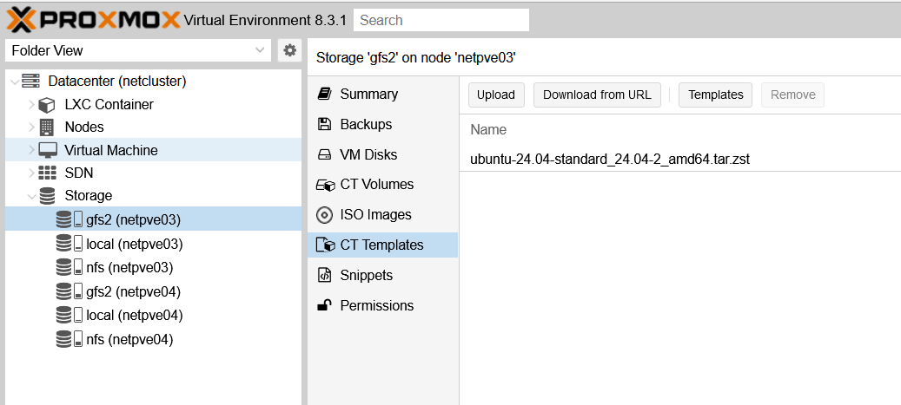
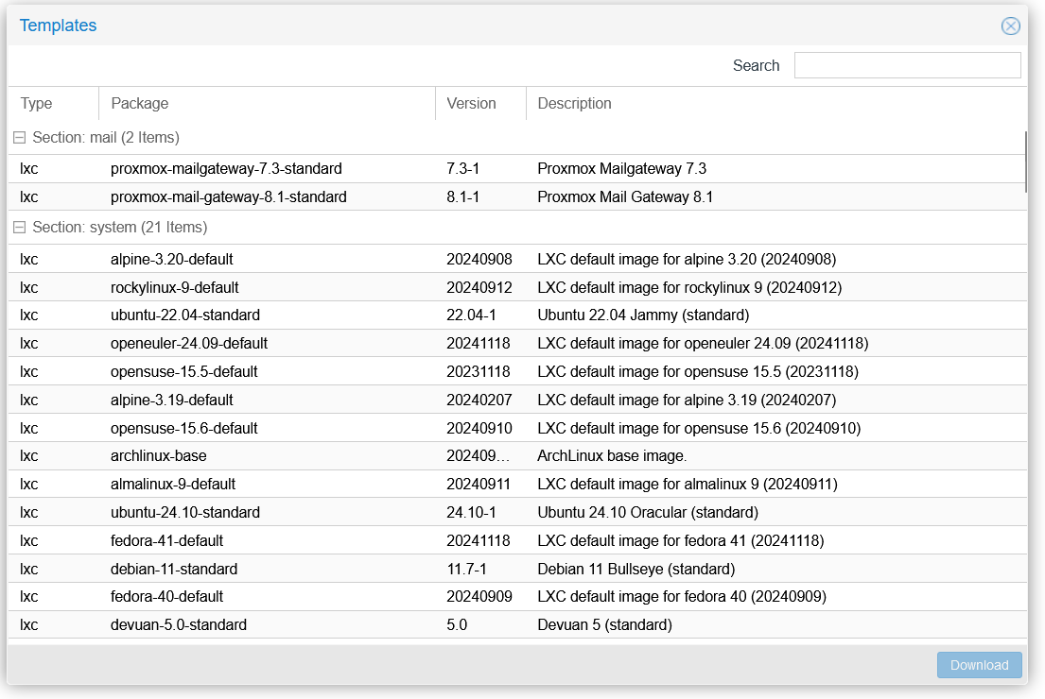
Proxmox 2/4
Proxmox ha un repository di immagini LXC già pronte.
Alcune configurazioni dei container LXC sono demandate all’hypervisor (es. ip, disco)

Slide 22
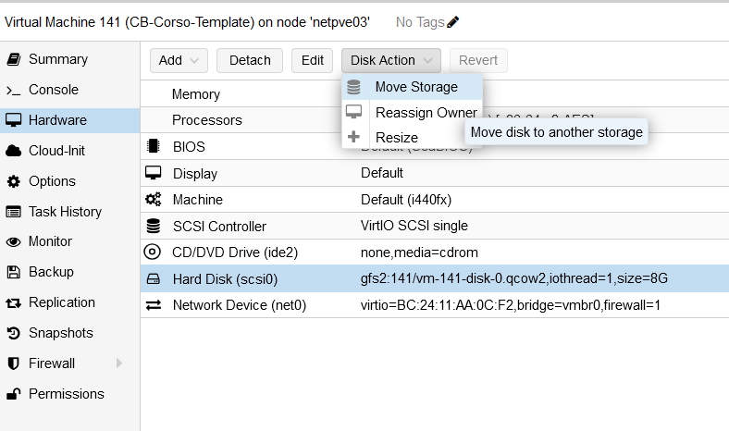
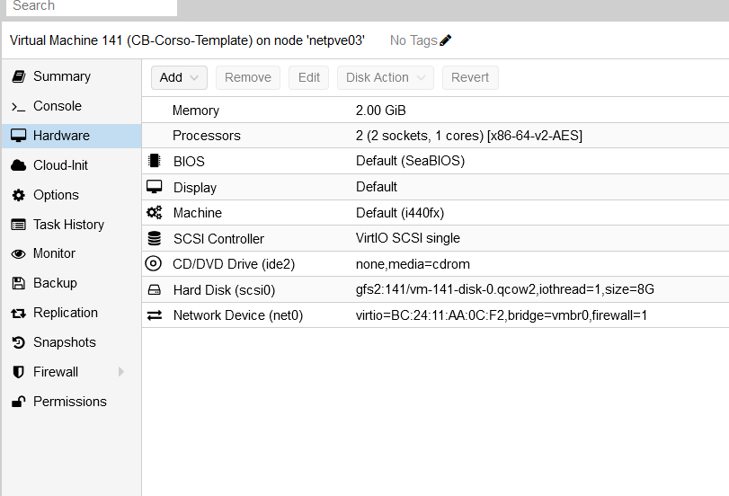
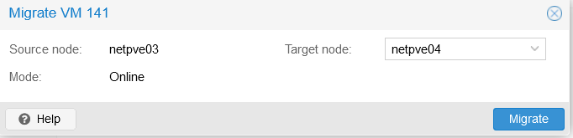
Proxmox 3/4
Su Proxmox possono girare sia VM che LXC
Backup integrato
Firewall a livello di VM
Replica
Snapshot
Migrazione a caldo del disco
Migrazione a caldo della VM su 2 nodi

Slide 23
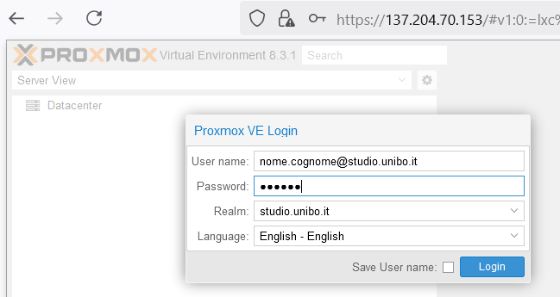
Proxmox autenticazione 4/4
Utente: root
Password: Admin1234!
Nome computer: LDC01

Slide 24
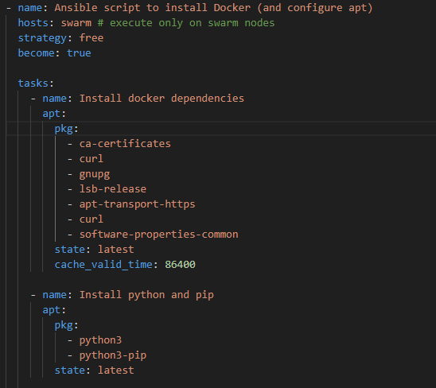
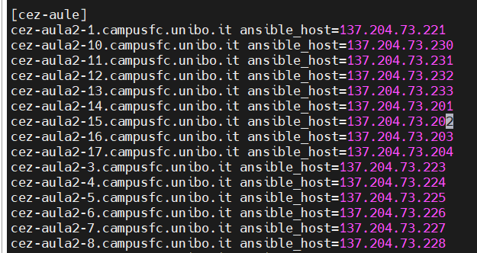
Ansible 1/3
Playbook (Sono file yaml che definiscono cosa fare)
Ansible è un sistema opensource che permette l'automazione e la gestione dell'infrastruttura IT.
L’obiettivo è il raggiungimento di uno stato B partendo da uno stato A.
E’ di tipo agentless e si basa principalmente su ssh.
Inventory (file /etc/ansible)

Slide 25
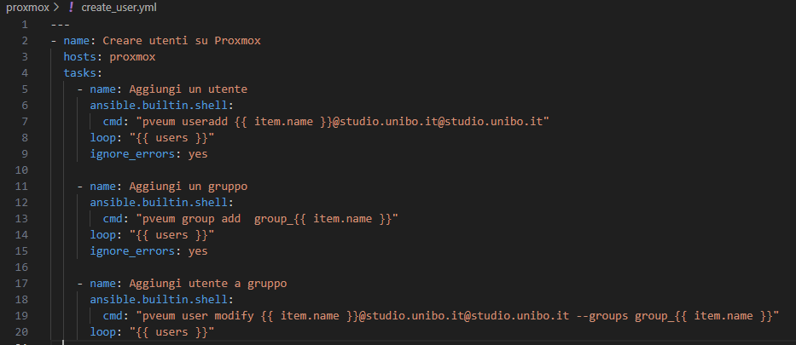
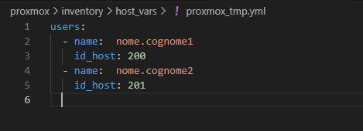
Ansible 2/3
Playbook (Posso creare un loop usando l’inventary)
Inventory variabili

Slide 26
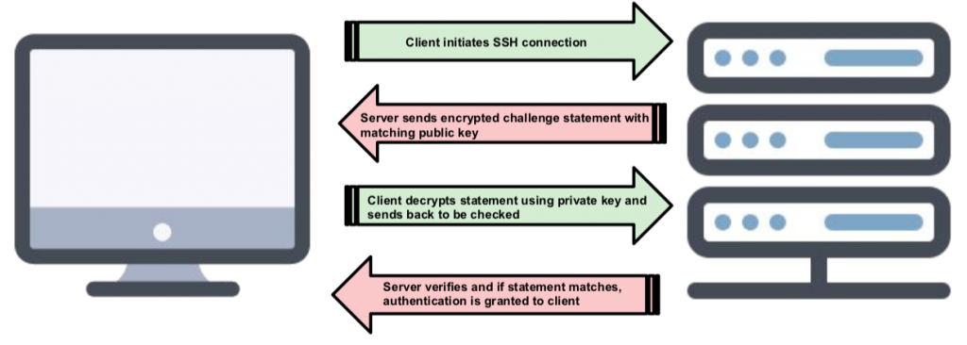
Ansible 3/3
Per collegarmi ad un server in ssh senza password posso usare la chiave pubblica/privata RSA
- ssh-keygen –t rsa –b 4096
- ssh-copy-id administrator@ip_server (Copio la chiave pubblica della mia macchina dentro il file authorized_keys) (cat ~/.ssh/id_rsa.pub | ssh user@server_ip "mkdir -p ~/.ssh && cat >> ~/.ssh/authorized_keys«)

